Slide 1
LOGEMENT
c’EST LA CRISE...

Slide 2
c’EST LA CRISE...
Pénurie de logements
Logements locatifs hors de prix;
Augmentations abusives des loyers;
Évictions pour le profit;
Discrimination.
Les propriétaires et les promoteurs immobiliers profitent de la crise du logement.

Slide 3
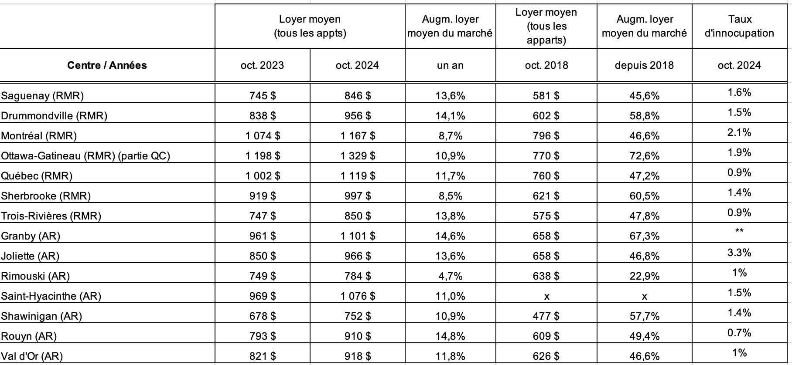
c’EST LA CRISE...
INABORDABILITÉ

Slide 4
c’EST LA CRISE...
Conséquences:
Les loyers augmentent partout et très vite.
47% au Québec depuis l’arrivée de la CAQ en 2018
Les ménages locataires sont toujours plus nombreux à vivre dans des logements:
trop chers,
en mauvais état,
non adaptés à leurs besoins.
Pour les plus précaires, c’est carrément la rue qui les guette.

Slide 5
c’EST LA CRISE...
NON CE N’EST PAS LA FAUTE AUX IMMIGRANT.E.S
La crise est multifactorielle
Les besoins sont connus depuis longtemps: des dizaines de milliers de ménages locataires avaient déjà des besoins impérieux de logement
Faible encadrement du marché locatif
Airbnb
Le logement social est sous-financé depuis 30 ans!
Bien avant la pénurie de logement actuelle qui a débuté en 2018, il y avait 40 000 ménages en attente pour un HLM

Slide 6
LA CRISE CLIMATIQUE VA EMPIRER LES CHOSES
La crise climatique menace les droits humains ici…
et ailleurs (plus de gens doivent fuir leur pays!)
Les plus précaires sont les plus vulnérables aux conséquences des aléas climatiques qui s’intensifient (ex.: inondations, vague de chaleur
Le logement social est nécessaire pour contrer la gentrification verte qui vient avec les mesures visant à contrer les aléas climatiques

Slide 7
La clé, c’est …
Augmenter Le nombre de logements,
sans se préoccuper du prix des loyers?
Beaucoup de nouveaux logements se sont construits dans les dernières années. Les loyers de ces logements sont très élevés:
donc trop chers pour les locataires à faible revenus.
a participé à augmenter le loyer moyen du marché locative
l’effet de ruisselement attendu ne se produira pas

Slide 8
La clé, c’est le
logement social!

Slide 9
La clé, c’est le logement social!
Le logement social, c’est quoi?
appartient à la collectivité.
objectif: répondre aux besoins des locataires.
subventionné par les gouvernements.
Existe sous trois grandes formes:
logements publics (HLM)
Coopératives
OSBL d’habitation

Slide 10
La clé, c’est le logement social!
un investissement pour la société… pas une dépense!
Le logement social permet:
d’offrir une alternative aux logements privés trop CHERS!
De renforcer le FILET SOCIAL!
de freiner la hausse du loyer moyen;
de lutter contre la pauvreté et l’itinérance;
de stimuler l’économie locale;
d’agir comme rempart face aux crises

Slide 11
La clé, c’est le logement social!
pourquoi pas du logement dit ‘’abordable’’?
Le logement dit « abordable » financé par les gouvernements:
n’est pas forcément social, ni même vraiment abordable.
Les engagements d’abordabilité des propriétaires privés sont temporaires.
Et les subventions au loyer? Et l’Allocation-logement?

Slide 12
La clé, c’est le logement social
NOTRE PERSPECTIVE: Doubler le nombre de logements sociaux
Il manque de logements sociaux pour répondre à l’ensemble ET À LA DIVERSITÉ des besoins.
Actuellement, pour 11% des logements locatifs sont sociaux.
La part de logement social doit atteindre au moins 20% du parc locatif, en 15 ans.
Logements sociaux
Logements locatifs privés
Total logements locatifs

Slide 13
METTRE LES
BOUCHÉES
DOUBLES
Face à la crise:
doubler le nombre de LOGEMENTS SOCIAUX
au Québec, en 15 ans.
www.frapru.qc.ca

Slide 14
Une responsabilité gouvernementale

Slide 15
Le droit au logement...
Le droit au logement signifie pouvoir vivre dignement et en paix dans un lieu:
sécuritaire;
sans discrimination;
que l’on peut payer
répondant à ses besoins;
facile d’accès.
Le Québec et le Canada se sont engagés à respecter, protéger et promouvoir le droit au logement.
Le logement social et la formule la plus complète permettant d’assurer le droit au logement.
Financer le logement social n’est qu’une question de volonté politique
...une responsabilité gouvernementale

Slide 16
cOMMENT DOUBLER LE NOMBRE DE LOGEMENTS SOCIAUX EN 15 ANS?

Slide 17
cOMMENT DOUBLER LE NOMBRE DE LOGEMENTS SOCIAUX EN 15 ANS?
Un FINANCEMENT suffisant
Les gouvernements ont les moyens de financer le logement social à la hauteur des besoins. Pour ça:
Ils doivent faire les bons choix fiscaux.
Tous les fonds publics réservés au logement doivent financer le social, pas le privé.

Slide 18
Des programmes dédiés
cOMMENT DOUBLER LE NOMBRE DE LOGEMENTS SOCIAUX EN 15 ANS?
Le gouvernement du Québec doit mettre en place des programmes adaptés au développement du logement social des HLM, des coopératives et des OSBL d’habitation. Ces programmes doivent:
être adaptés aux réalités locales et régionales;
construire des logements:
de qualité,
accessibles,
répondants au budget et aux besoins avec des locataires.
impliquer les locataires et les organismes communautaires.

Slide 19
Construction neuve, acquisition et inclusion
cOMMENT DOUBLER LE NOMBRE DE LOGEMENTS SOCIAUX EN 15 ANS?
Le développement du logements social peut se faire via:
la construction neuve
l’acquisition.
L’acquisition consiste à transformer des logements privés en logements sociaux.
Les municipalités doivent adopter des règlements d’inclusion.
ces règlements obligent les promoteurs à avoir des logements sociaux dans chaque nouveau développement locatif privé

Slide 20
Réserver des sites pour le logement social
cOMMENT DOUBLER LE NOMBRE DE LOGEMENTS SOCIAUX EN 15 ANS?
Les gouvernements du Canada, du Québec et les municipalités doivent :
acheter et réserver des terrains et des bâtiments;
destiner tous les sites publics à des logements sociaux et/ou infrastructures collectives;
les céder gratuitement ou presque à des organismes publics, coopératifs et sans but lucratif.

Slide 21
Pour faire entendre ses demandes aux gouvernements, le FRAPRU a besoin de vous !
Impliquez-vous dans votre comité logement.
Participez aux actions du FRAPRU.
Mobilisez votre réseau.
S’impliquer
frapru.qc.ca

Slide 22
www.frapru.qc.ca

